Slide 1

C++Russia 2026
Branch prediction:
или откуда процессор берет производительность (Часть 2)
Evgeny Erokhin

Slide 2
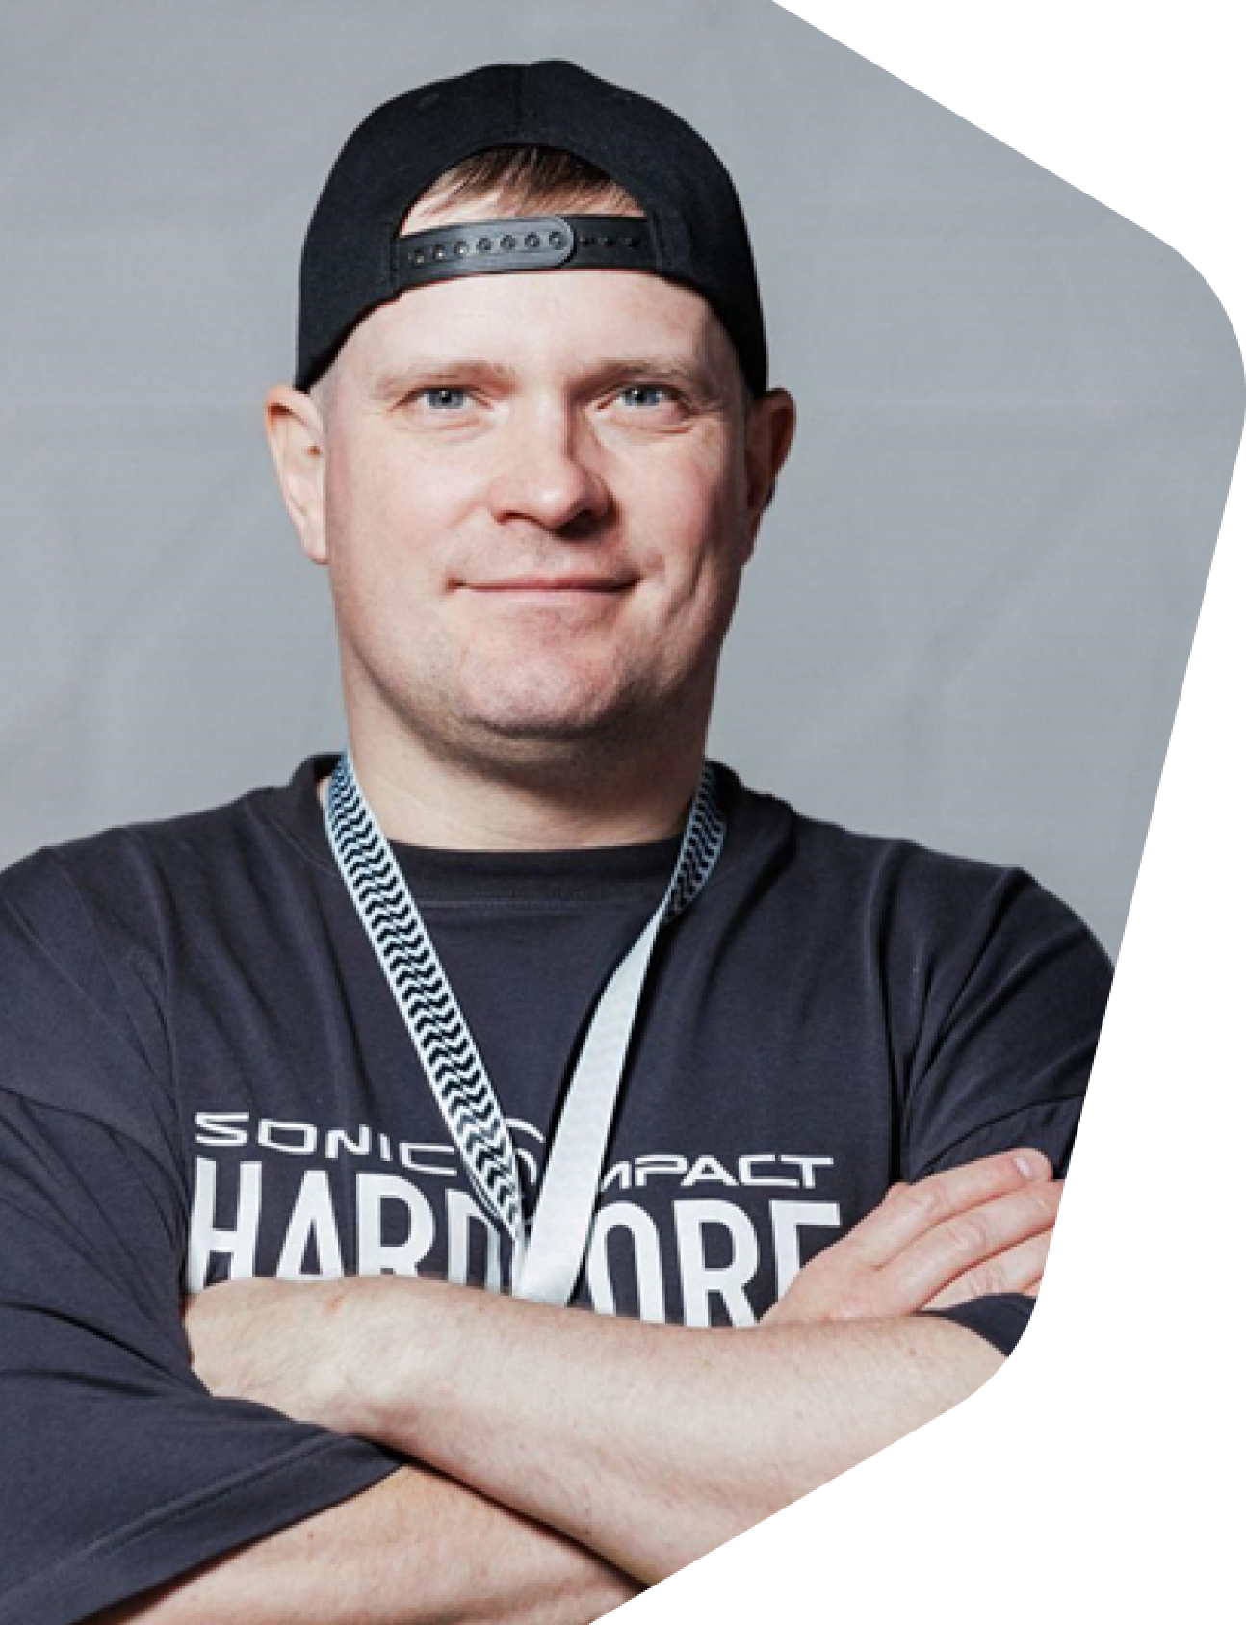
Евгений Ерохин
Регулярный спикер C++Russia.
Старший разработчик в KasperskyOS.
Работал на разработке компиляторов в Huawei.
Создатель стартапа HyperIntegrate (драйвер MTP файловой системы для macOS).
10+ разработки драйверов для macOS на C++.

Slide 3

‹#›
О чем поговорим?
Немного вспомним что прошли
Продвинутые алгоритмы branch-prediction
Реверсинжениринг бранч предикторов
Производительность

Slide 4
Важные моменты из предыдущей части

Slide 5
Что такое Branch
Branch (Ветвление или Команда перехода) — команда процессора, которая нарушает непрерывную последовательность исполнения команд, вынуждая выбирать и исполнять последующие команды с произвольно заданного адреса.
Инструкции перехода - 15-25%
https://ru.wikipedia.org/wiki/%D0%9A%D0%BE%D0%BC%D0%B0%D0%BD%D0%B4%D0%B0_%D0%BF%D0%B5%D1%80%D0%B5%D1%85%D0%BE%D0%B4%D0%B0

Slide 6
Немного цифр
Для конвейера 20 стадий, ширина фетч группы 5. Сколько займет исполнение на 500 инструкций. 1 из 5 инструкций бранч.
Точность:
• 100% - 100 cycles
• 99% 100 (correct path) + 20 (wrong path) = 120 cycles
• 98% accuracy: 100 (correct path) + 20 * 2 (wrong path) = 140 cycles
• 95% 100 (correct path) + 20 * 5 (wrong path) = 200 cycles
World of Predictors: Branch/Value Predictors CASS ‘18

Slide 7
Виды бранчей
Безусловные (Unconditional) - инструкции выполняющие переход к выполнению другого кода без условий.
Можно разделить на:
Direct - по смещению от текущей позиции или фиксированному адресу.
Indirect - адрес загружается из памяти или берется из регистра.
Условные (Conditional) - если условие выполняется, то делаем переход в другую часть кода, если НЕТ - то продолжаем исполнение кода дальше.

Slide 8
Private history
История привязанная к конкретному бранчу, по его адресу.
1
2
if a==0
if a==0
NT
NT
Приватная история
0xf340: …TN
T
if b==0
T
if b==0
NT
NT
T
T
if a%b
0xf340
if a%b
0xf340
NT
T
NT
T
return 0
return a%b
return b/a
return 0
return a%b
return b/a

Slide 9
Global history
История как мы идем по control flow, т.е. как мы пришли в точку. Пусть у нас 2 вызова подряд:
1
2
if a==0
if a==0
NT
NT
Глобальная история на момент второго прихода в 0xf340
NNTNN (00100)
T
if b==0
T
if b==0
NT
NT
T
T
if a%b
0xf340
if a%b
0xf340
NT
T
NT
T
return 0
return a%b
return b/a
return 0
return a%b
return b/a
Сдвиговый регистр: на каждом бранче - сдвиг влево на 1, выставить правый бит 0=N, 1=T.
Ведется в специальном сдвиговом регистре BHSR (Branch History Shift Register).

Slide 10
BHSR (Branch History Shift Register)
История хранится в сдвиговом регистре. При прохождении бранча, мы сдвигаем “историю” влево на 1 бит, и в самый правый пишем результат только что пройденного.
В современных процессорах стали добавлять и Unconditional (T=1) - это позволяет лучше отличать историю.
if a==0
NT
Глобальная история на момент второго прихода в 0xf340
NNTNN (00100)
T
if b==0
NT
T
if a%b
0xf340
NT
T
return 0
return a%b
return b/a
Сдвиговый регистр: на каждом бранче - сдвиг влево на 1, выставить правый бит 0=N, 1=T.
Локальная история ведется в таких же регистрах, но по прохождению конкретных адресов.

Slide 11
2BC(2BP, Bimodal)
N
N
N
2 битный счетчик с насыщением - показал себя как наиболее статистически удачное решение.
Хорошо подходит для бранчей тяготеющих чаще выдавать T либо не NT.
Например бранч цикла.
Начальное состояние может быть как weak так и strong.
N
Strongly
Not Taken
Weak
Not Taken
Weak
Taken
Strongly
Taken
T
T
T
T
Strongly Not Taken
Weak Not Taken
Weak Taken
Strongly Taken
0 | 0
0 | 1
1 | 0
1 | 1
Histerezis bit
Prediction bit

Slide 12
Продвинутые техники предсказания ветвления

Slide 13
Branch Target Buffer (BTB)
За хранение направления перехода отвечает Branch Target Buffer (BTB). Он хранит пары <адрес инструкции перехода, адрес перехода>.
Может использовать не все биты адреса.
Может использоваться и со статическим предиктором для ускорения получения результата.
Адрес назначения тоже может меняться!
Set 0 .. Set N
Оптимизирован под локальность кода.
Правая часть может хранить не полный адрес, а разницу с текущим!
Как правило маленький, или их 2 маленький и большой.
PC
I-addr | Dest
… | …
0x12340 | 0x12348
… | …
Адрес предсказания
 | 0x1234

Slide 14
Вызов через V-таблицу
class Asd
{
public:
virtual int fn() = 0;
};
int someFn(Asd& asd)
{
return asd.fn();
}
"someFn(Asd&)":
mov rax, QWORD PTR [rdi] // Загрузка vptr
jmp [QWORD PTR [rax]] // Загрузка адреса функции и исполнение
Вызывая функцию для объектов разных классов мы можем получать разные адреса функций. Адрес подгружается из памяти (Indirect call).
Проблема: При использовании BTB мы будем пытаться спекулятивно выполняться по адресу предыдущего вызова.

Slide 15
Indirect Branch Target Buffer (IBTB)
Для безусловных непрямых переходов используется Branch Target Buffer (iBTB).
Адрес инструкции хешируется (xor) с путем следования из Branch History Shift Register (BHSR).
PC
I-addr | Dest
… | …
0x12340 | 0x12348
… | …
BHSR
+
Адрес предсказания
 | 0x1234

Slide 16
Вызов через V-таблицу
class Asd
{
public:
virtual int fn() = 0;
};
int someFn(Asd& asd)
{
return asd.fn();
}
"someFn(Asd&)":
mov rax, QWORD PTR [rdi] // Загрузка vptr
jmp [QWORD PTR [rax]] // Загрузка адреса функции и исполнение
Такая структура iBTB позволяет:
Как эвристику использовать путь как мы пришли в бранч (global history).
Если у нас перед разными вызовами из этого адреса разные пути, iBTB обучится отдавать правильный адрес.
Но время обучения (Cold Start) будет потенциально больше.

Slide 17
Loop predictor
Если бранч ведет себя как условие цикла, то для него начинает использоваться Loop predictor. Часть адреса используется как индекс, часть как tag.
На первом проходе определяем границу цикла. Увеличиваем счетчики.
На следующих проходах пока current < max, возвращаем T.
Tag (6bit) | Counter current (6bit) | Counter max (6bit)
Tag (6bit) | Counter current (6bit) | Counter max (6bit)
Addr
Loop prediction

Slide 18
2 History 4 2BC
H (history) поле может быть 2 и больше (n) бит, оно потребует 2 pow n бит.
Позволяет отрабатывать более сложные паттерны, но как правило часть 2BC остаются неиспользуемыми.
Позволяет распознать паттерн: TTNTTN, NNTNNT, NNTTNNTT …
PC
2H | 2BC | 2BC | 2BC | 2BC
Когда бранч вычислен, последовательность действий:
Скорректировать 2BC
Сдвинуть на 1 бит BHSR
Правый бит BHSR установить в результат.
Private BHSR (Branch History Shift Register)
Сдвиг влево и установка правого бита в значение вычисленного бранча.

Slide 19
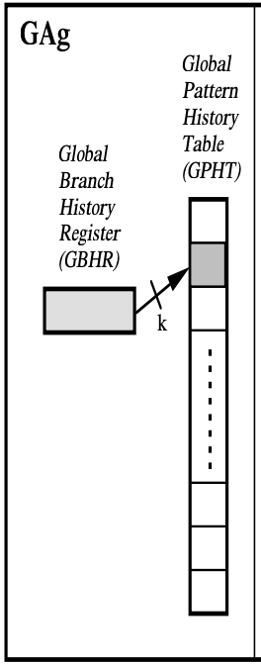
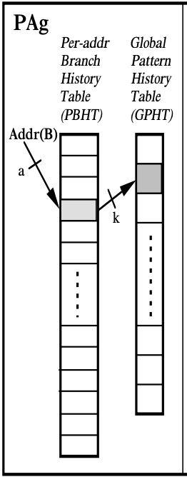
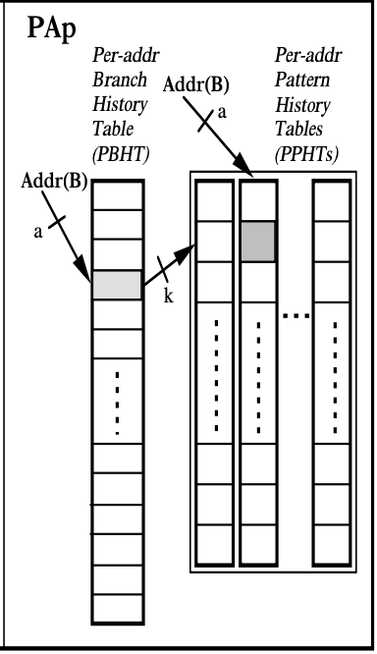
Two level adaptive branch predictor
Двухуровневые адаптивные таблицы - это целый класс бранч предикторов, со своими подклассами. Tse-Yu Yeh 91 точность >95%
Идея: разобьем на 2 таблицы, и выход первой будет индексировать вторую.
И имеем в исходнике схему именования:
(Private/Global) Adaptive (private/global) и 3 варианта: GAg, PAg, PAp.
Активно использовались в Pentium, Power …
A Comparison of Dynamic Branch Predictors that use Two Levels of Branch History - Tse-Yu Yeh, Yale N. Patt

Slide 20
GAg
Первый уровень: BHSR глобальная информация (путь прихода в текущий бранч).
Второй уровен: Global Pattern History Table (GPHT) состоит из 2BC и разделяется между всеми. Соответственно имеет коллизи!
На уровне 2 также возникают коллизии.
В реальных имплементациях чаще добавляют XOR с адресом бранча, для уменьшения корреляции. И мы получаем G-share предиктор.
00000
00001
11101
11110
11111
GPHT
ST
WT
…
SN
WN
WN
BHSR
+
k-бит
Addr
2 pow k
2BC

Slide 21
PAg
Первый уровень: содержит приватную историю для бранчей Per-address Branch History Table (PBHT).
Второй уровен: Global Pattern History Table (GPHT) состоит из 2BC и разделяется между всеми. Соответственно имеет коллизи!
PC бранча
 | m
Коллизии в хеш-таблице 1 уровня.
На уровне 2 также возникают коллизии.
В реальных имплементациях чаще добавляют XOR с BHSR, для уменьшения корреляции.
00000
00001
11101
11110
11111
GPHT
ST
WT
…
SN
WN
WN
PBHT
11111
…
11101
+
k-бит
BHSR
2 pow k
2BC

Slide 22
PAp
Первый уровень: содержит приватную историю для бранчей Per-address Branch History Table (PBHT).
Второй уровен: Per-address Pattern History Table (PPHT) состоит из 2BC и каждая таблица для своего бранча.
PC бранча
 | m
Коллизии в обоих хеш-таблицах возможны - мы используем часть адреса.
PPHT утилизирует память не самым лучшим образом.
00000
00001
11101
11110
11111
PPHT
ST
WT
…
SN
WN
WN
PPHT
ST
WT
…
SN
WN
WN
PBHT
11111
…
11101
…
k-бит
2 pow k
2BC

Slide 23
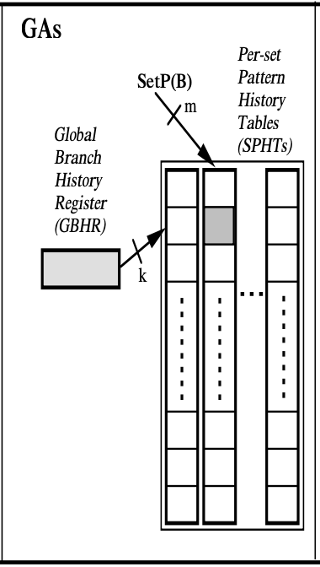
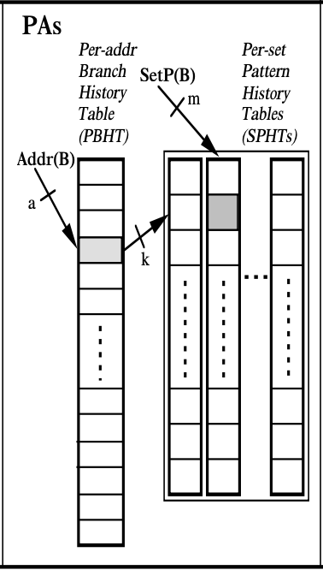
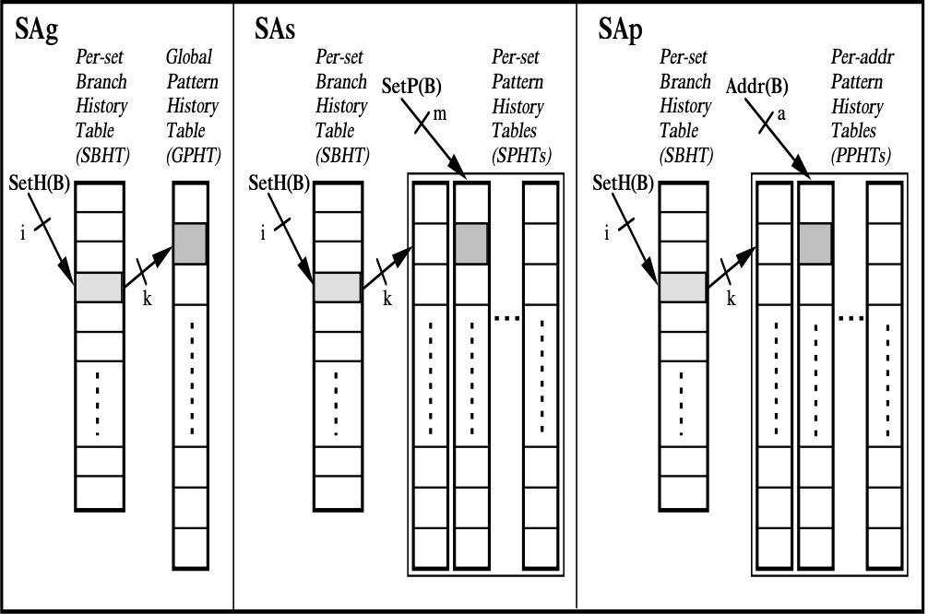
Таксономия Йеха (Yeh taxonomi)
В последующих работах Йех расширил классификацию, добавив новое состояние S - set. Вариант P но в котором таблицы/ячейки отдаются не под бранчи, а под их наборы.
Alternative Implementations of Two-Level Adaptive Branch Prediction - Tse-Yu Yeh, Yale N. Patt

Slide 24
Немного проматаем историю
2-табличники доминировали с начала 90х до второй половины 2000х.
Было разработано еще много интересных алгоритмов, но мы перейдем к тем что используются сейчас.

Slide 25
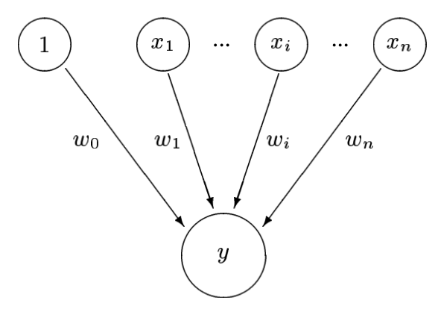
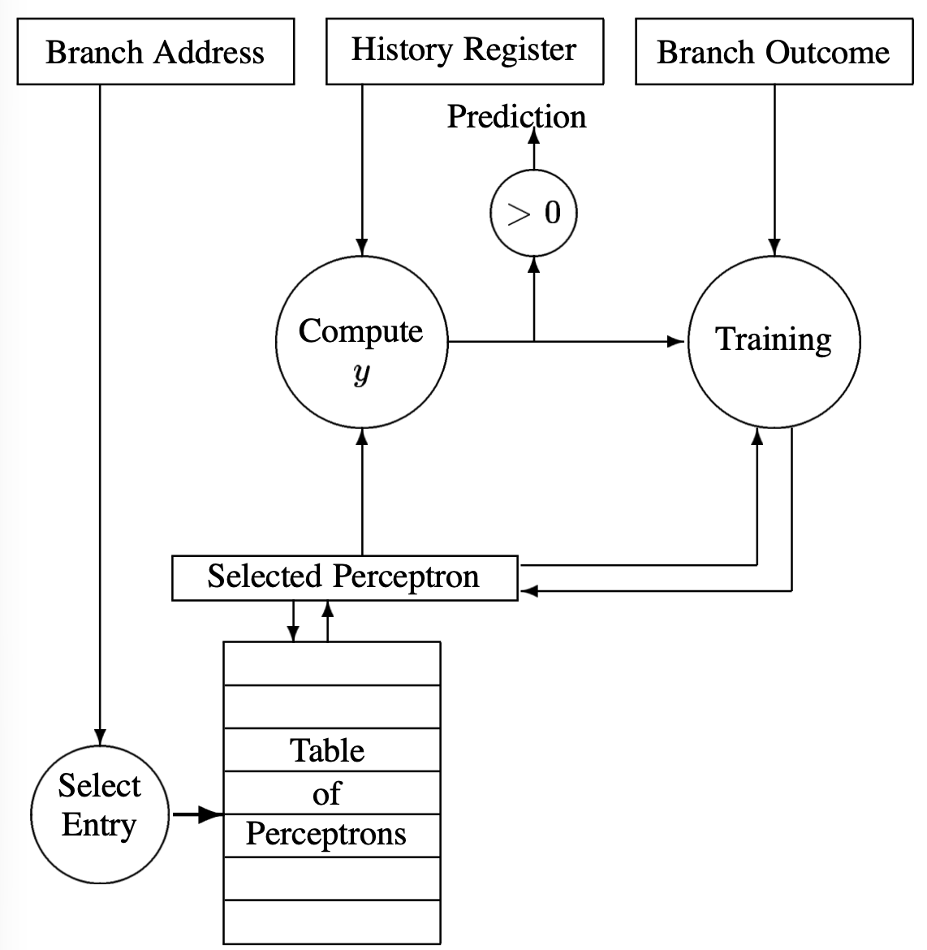
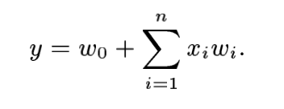
Perceptron
Бранч предиктор на основе Персептрона. Бранч взять +1, не взят -1.
x0 = 1(bias), x1-xN - история (T=1, NT=-1). w0-wN - веса.
y < 0 - NT, y >= 0 - T.
В простом виде x1-xN - из BHSR.
Приватная история хранится в виде таблицы персептронов.
Процент угадываний как и в 2х-табличниках, но требует меньше памяти.
Точность 93%-98.5%
Отрицательная сторона - медленный.
Dynamic Branch Prediction with Perceptrons - Daniel A. Jim´enez, Calvin Lin

Slide 26
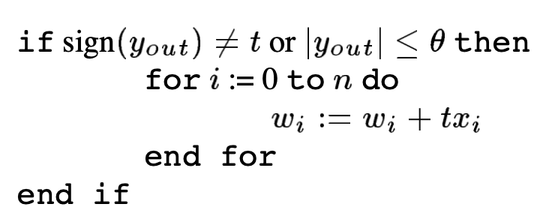
Perceptron (обучение)
t - результат вычисления бранча (-1, 1). θ - порог, выше которого считается что до-тренировка не нужна [1.93*h + h/2], h - число весов.
Т.к. t и x(i) - (-1, 1).
Если позитивная корреляция вес увеличивается (инкремент).
Если негативная то уменьшается (декремент).
Если слабая - то в районе 0.

Slide 27
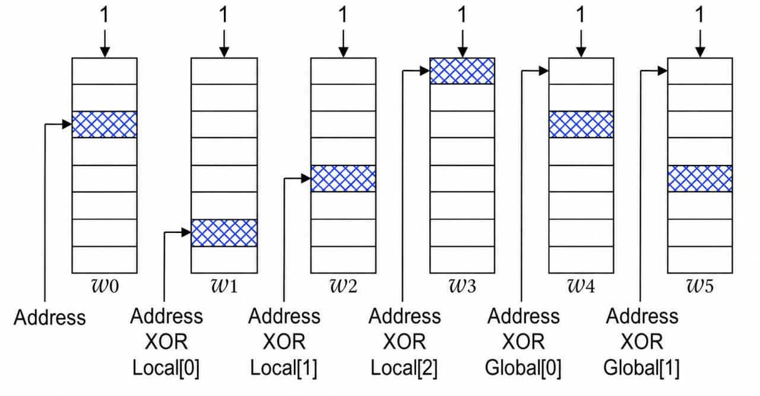
Hashed Perceptron
Т.к. кол-во индексов ограничено, возможны коллизии (aliasing), мы размазываем положение по отдельным таблица хеш функцией. Это снижает корреляцию с другими бранчами.
Первая таблица индексируется битами адреса.
Следующая часть весов индексируется приватной историей хешированной с адресом.
Последняя часть весов индексируется глобальной историей хешированной с адресом.
Global/Local Hashed Perceptron Branch Prediction - Anthony S. Fong, C. Y. Ho

Slide 28
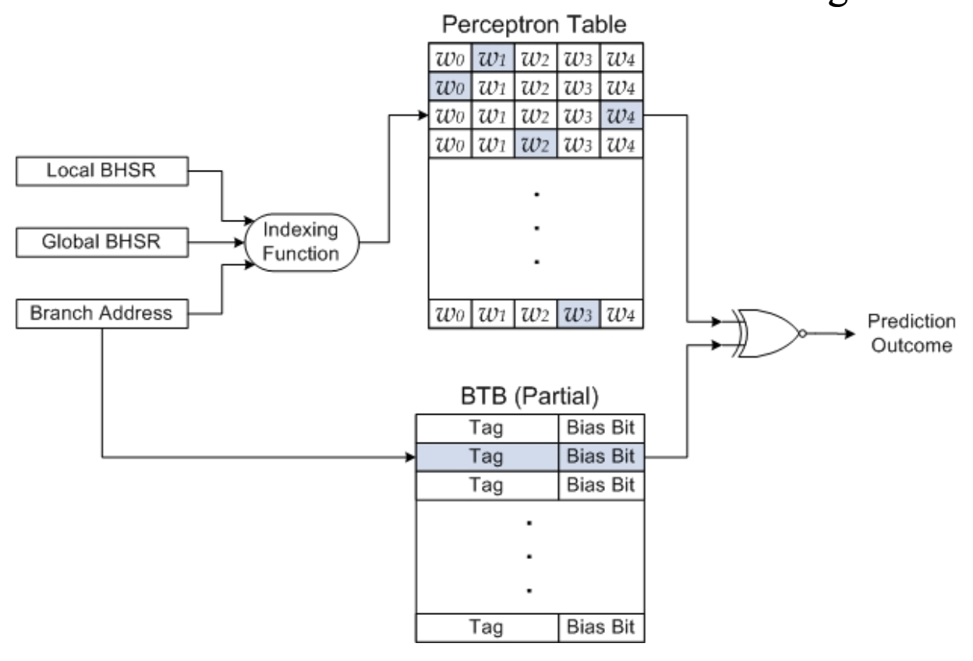
Hashed Perceptron (reducing aliasing approach)
Так же используется вариант уменьшения алиасинга с bias-битом. Прием взятый из классического Agree-предиктора.
Большинство бранчей (biased) имеют склонность к определенному поведению.
Когда бранч первый раз вычисляется его результат сохраняется в BTB.
Остальная часть предиктора будет выдавать не конечный результат, а согласен предиктор с ним или нет.
Это позволяет уменьшить количество негативной интерференции для таких бранчей.

Slide 29
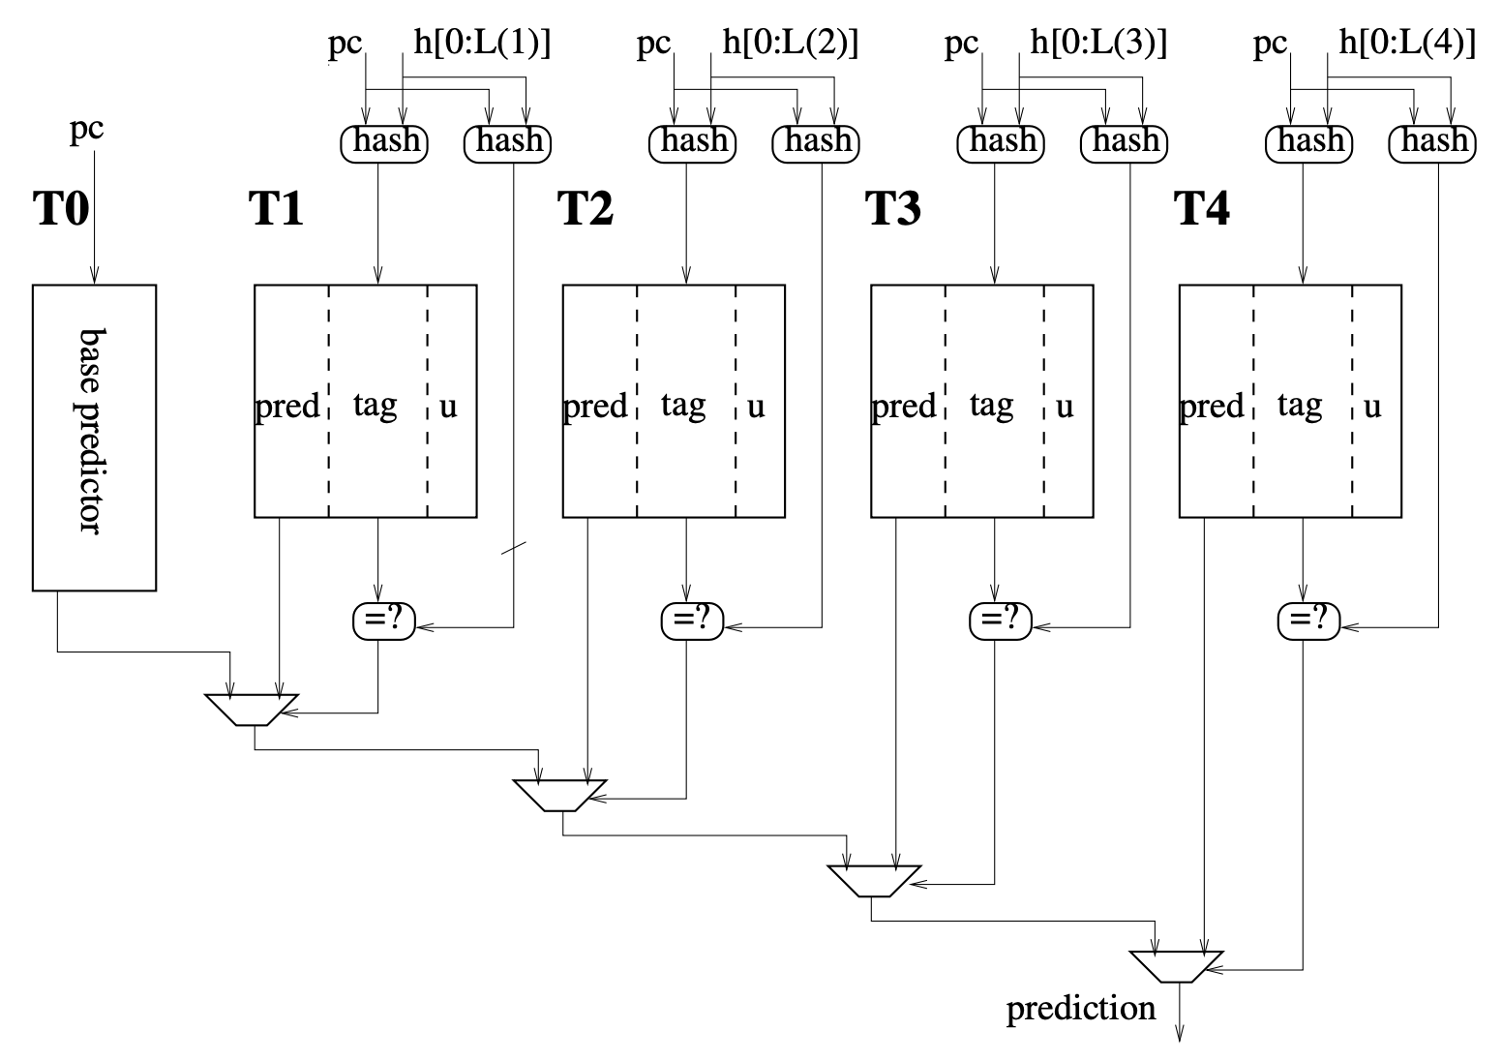
TAGE
(partaily) TAged GEometric history length predictor- на данный момент является SOTA предиктором. Точность ~97.5% to 99.5% CBP 2006
Состоит из базового T0 и тегированных компонент (T1 - Tn).
Основные идеи:
При использовании достаточной глубины глобальной истории, можно обойтись без приватной.
Для разных бранчей нужна разная глубина.
Для сложных бранчей мы будем использовать таблицы разной длины истории, размеры которых соответствуют геометрической прогрессии: L(i) = (int)(pow(a, i-1)*L(1) + 0.5)
Сама формула не важна, важен вид: {0, 2, 4, 8, 16, 32, 64, 128} для a=2, L(1)=2
A case for (partially) TAgged GEometric history length branch predictor - Andre Seznec

Slide 30
TAGE (Основной принцип)
Все таблицы проверяются одновременно.
Найденное значение из самой правой таблицы выбирается как предсказание (provider).
Оно перекрывает (alt) альтернативное предсказание.
Если результаты провайдера нас не устраивают, выделяем место в следующей по длине истории таблице.

Slide 31
TAGE (Базовый предиктор)
T0 Базовый предиктор - простая таблица 2BC.
Используется как предиктор по умолчанию.
Индексируется битами адреса бранча.
В случае если предсказания начинают давать промахи, мы переходим к тегированным таблицам.

Slide 32
TAGE (Тегированные предикторы)
T1-Tn Тегированные предикторы - организованы как set-associative кеши.
Tag - часть адреса (8-9 бит).
Индексируется битами адреса бранча, хешированных с их длинной глобальной истории (BHSR).
u (Usage) - счетчик угадываний.
pred - что-то вроде 3BC предсказания (3х битный счетчик с насыщением). В имплементациях скорее 2BC.
Т.к. адрес хешируется с историей, для одного бранча может быть множество вхождений.

Slide 33
TAGE (псевдо-LRU и как работает)
Для определе свободных ячеек используется u (Usage) 2-битный счетчик.
Primary != Alt обновляем U-провайдера: +1 - если корректен, иначе -1.
Раз примерно в 256К бранчей у всего столбца сбрасывается старший бит, затем также младший. Очистка устаревших.
Коррекция предсказания, Если не угадали - ищем свободную ячейку правее: - Есть свободная - забираем - Нет - просто декремент всех U правого компонента.
Это позволяет придержать провайдера для обучения, но при необходимости идти дальше.

Slide 34
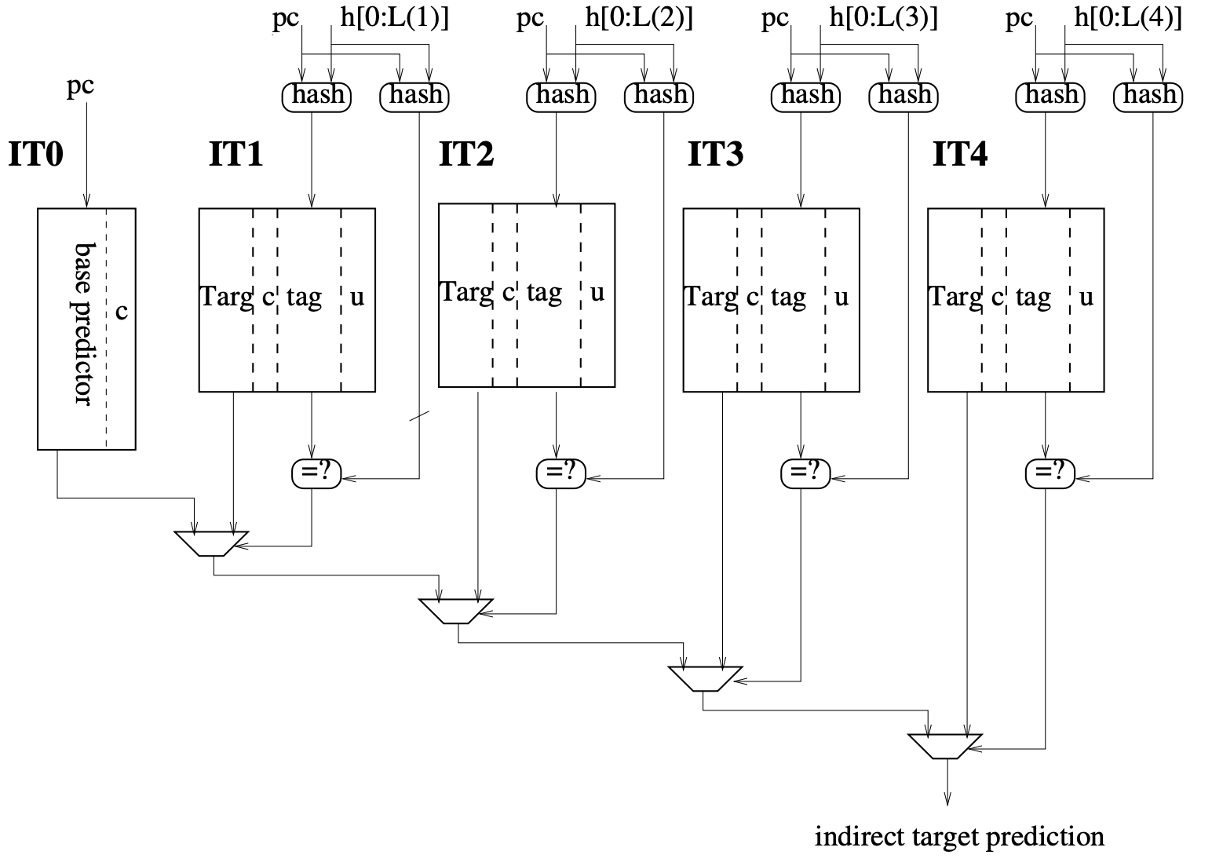
ITTAGE
Indirect Target TAGE - предиктор для indirect бранчей.
Та же идея, только вместо счетчика предсказаний, адрес цели.
И конечно это прекрасная новость для виртуальных функций!

Slide 35
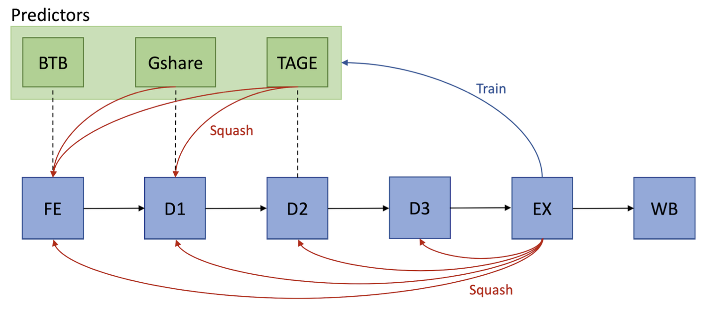
Multi-tiered branch predictor
Алгоритмы такие как TAGE и Perceptron достаточно сложные и позволяют находить сложные паттерны. Но это усложнение делает их сильно медленнее.
Будем использовать сразу несколько предикторов:
Простые предикторы и маленькая L1 BTB - выдают результат zero-bubble (стадия фетч).
Более сложные выдают на следующих стадиях, и могут скорректировать предсказание.
Корректировка предсказания приводит сбросу части конвейера.
Финальная корректировка на вычислении бранча.
Multi-tiered branch predictor for pipelined processors - Francis Wang, Shana Mathew

Slide 36
Реверс инжиниринг

Slide 37
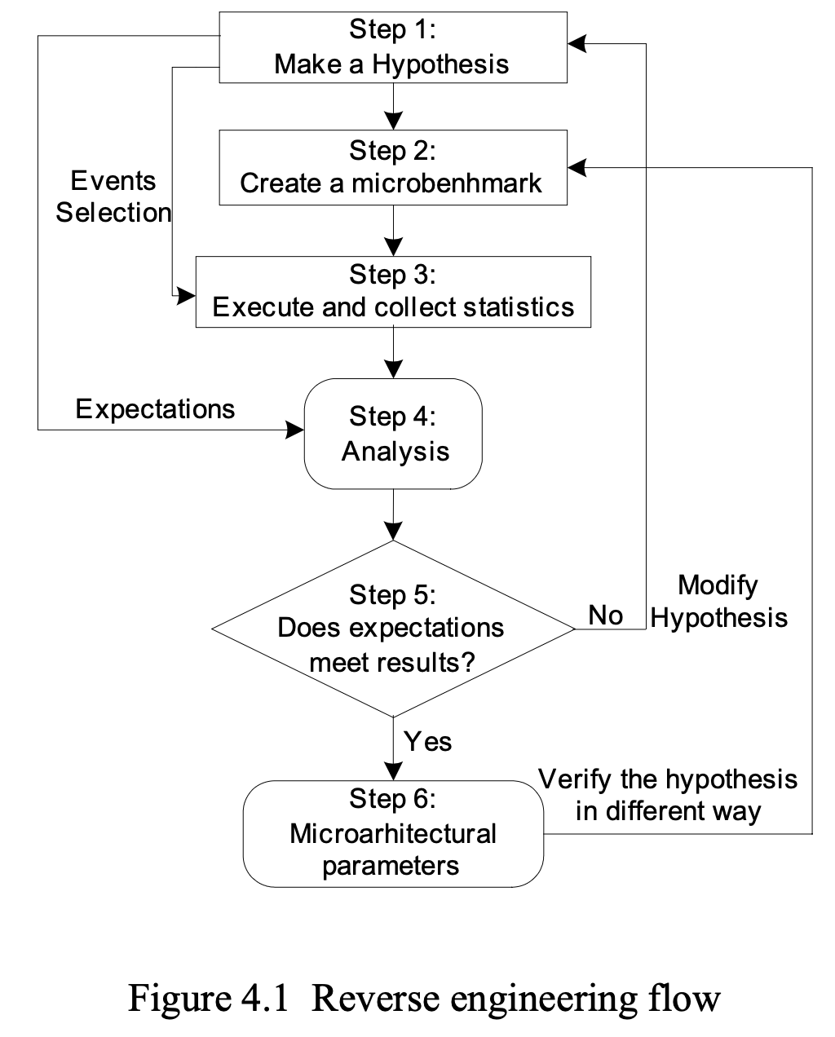
Можно ли отреверсить бранч предиктор
Теоретическая база для реверсинга предикторов можно найти в Phd работе: “MICROBENCHMARKS AND MECHANISMS FOR REVERSE ENGINEERING OF MODERN BRANCH PREDICTOR UNITS” - Vladimir Uzelac.
Делаем предположение о структуре
Делаем под это микробенчмарк
Собираем счетчики
Анализ

Slide 38
Счетчики производительности
На каждой платформе будет свой набор счетчиков. На линукс мы можем спросить их у perf:
$perf list
branch-instructions OR cpu/branch-instructions/ [Kernel PMU event]
branch-misses OR cpu/branch-misses/ [Kernel PMU event]
baclears.any [Counts the total number when the front end is resteered,mainly when the BPU cannot provide a correct prediction and this is corrected by other branch handling mechanisms at the front end. Unit: cpu]
br_inst_retired.all_branches [All branch instructions retired. Unit: cpu]
br_inst_retired.cond [Conditional branch instructions retired. Unit: cpu]
br_inst_retired.cond_ntaken [Not taken branch instructions retired. Unit: cpu]
br_inst_retired.cond_taken [Taken conditional branch instructions retired. Unit: cpu]
br_inst_retired.indirect [Indirect near branch instructions retired (excluding returns). Unit: cpu]
br_inst_retired.near_call [Direct and indirect near call instructions retired. Unit: cpu]
br_misp_retired.cond_ntaken [Mispredicted non-taken conditional branch instructions retired. Unit: cpu]
br_misp_retired.cond_taken [number of branch instructions retired that were mispredicted and taken. Unit: cpu]
br_misp_retired.indirect [All miss-predicted indirect branch instructions retired (excluding RETs. TSX aborts is considered indirect branch). Unit: cpu]
br_misp_retired.indirect_call [Mispredicted indirect CALL instructions retired. Unit: cpu]
br_misp_retired.near_taken [Number of near branch instructions retired that were mispredicted and taken. Unit: cpu]

Slide 39
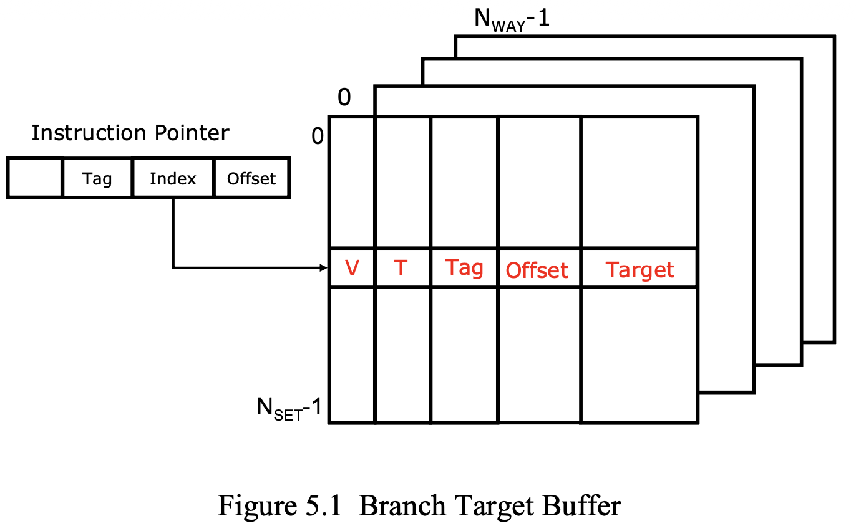
Микро Бенчмарки
Генерируем код который будет в цикле испытывать поведение отдельных компонентов бранч предиктора. Для реверса BTB: D - дистанция между бранчей, N - число бранчей.
int long unsigned liter = 1000000;
for(unsigned i=0;i<liter;i++) {
_asm {
// dummy non-branch instructions
@A jle l0 // always taken
// dummy non-branch instructions
@A+D l0: jle l1 // always taken
// dummy non-branch instructions
@A+2D l1: jle l2
...
@A+4094D l4093: jle l4094 // always taken
// dummy non-branch instructions
} // _asm
@A+4095D } // always taken
Генерируя разные наборы тестов, с разными N и D мы можем перегрузить BTB и собрать распределение промахов.

Slide 40
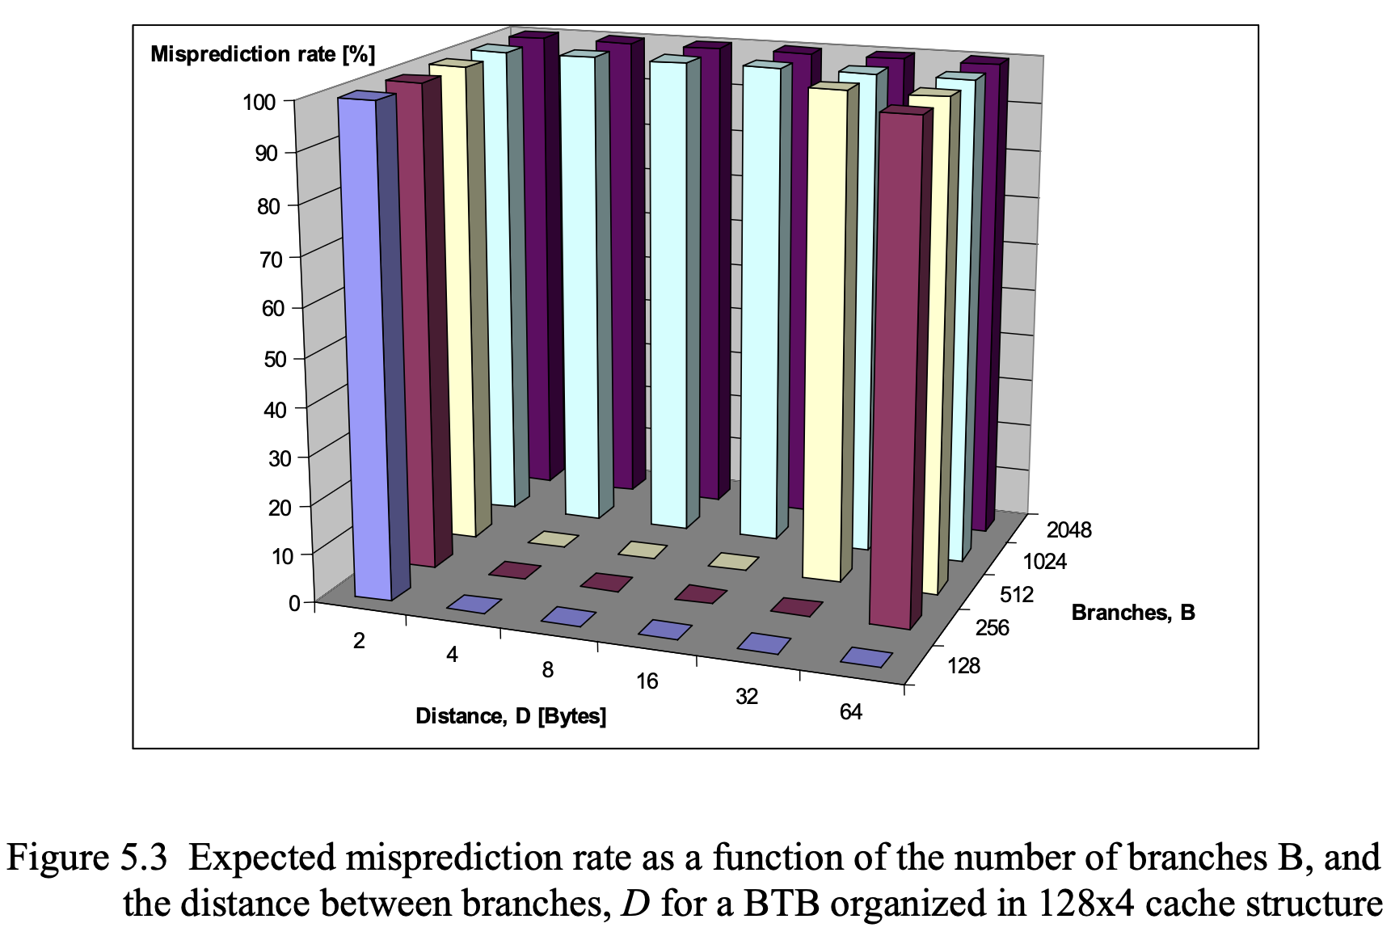
Распределение промахов
Генерируем код который будет в цикле испытывать поведение отдельных компонентов бранч предиктора. Для реверса BTB: D - дистанция между бранчей, N - число бранчей.

Slide 41
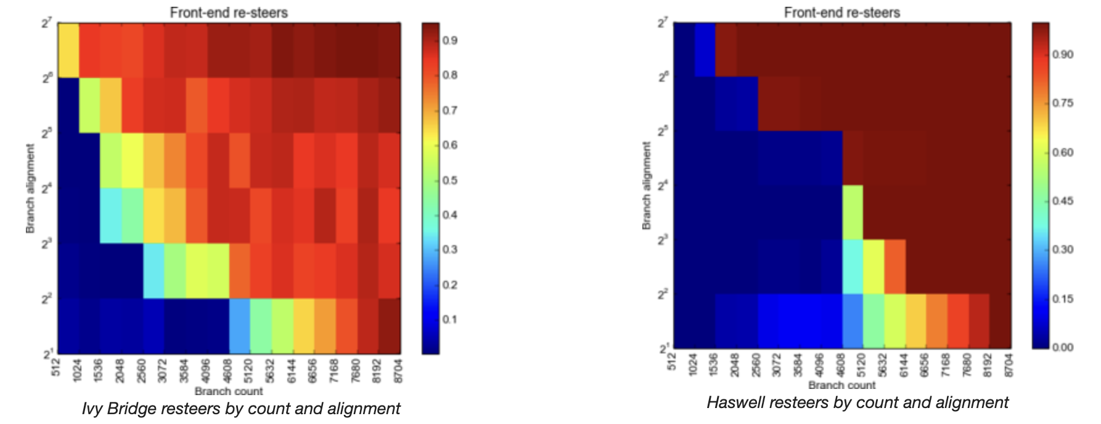
Исследования Мэта Годболта
Исследовал Intel Ivy Bridge, Haswell и Arrendale, на статические бранч предикторы и структуру BTB.
Так выявлен BTB 4096 ячеек (1024 х 4-way).
https://xania.org/201602/bpu-part-one

Slide 42
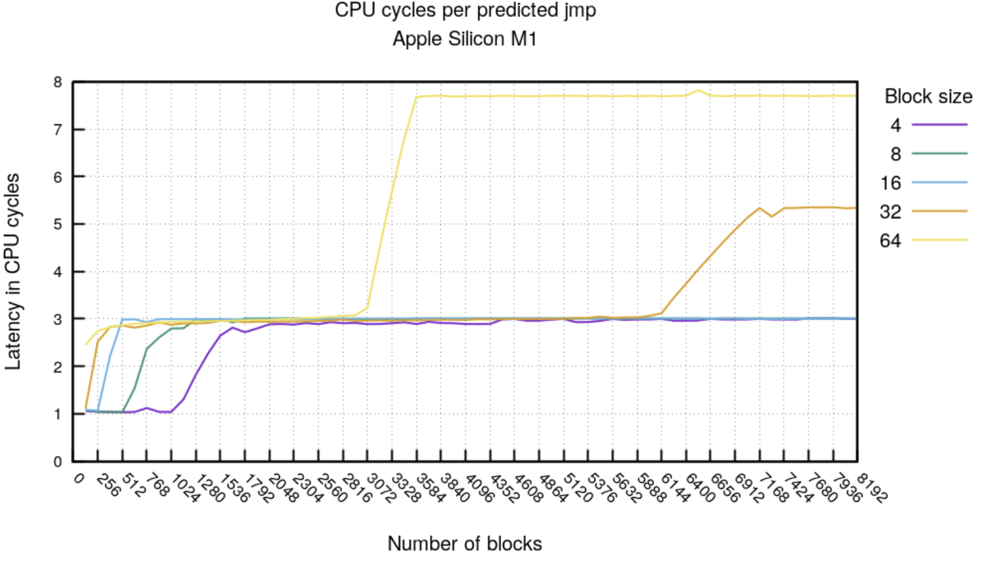
Branch predictor: How many "if"s are too many? Including x86 and M1 benchmarks!
Достаточно свежее исследование, исследовались BTB и отчасти статический бранч предиктор для AMD EPYC, Xeon Gold и Apple M1. Больше интересен M1, выявлены зависимости по производительности близкого кода до 4096 байт - 1 цикл задержки.
При большей дистанции, уже 4-6 циклов. Хотя при экспериментах были и упирания в разме L1i.
https://blog.cloudflare.com/branch-predictor/

Slide 43
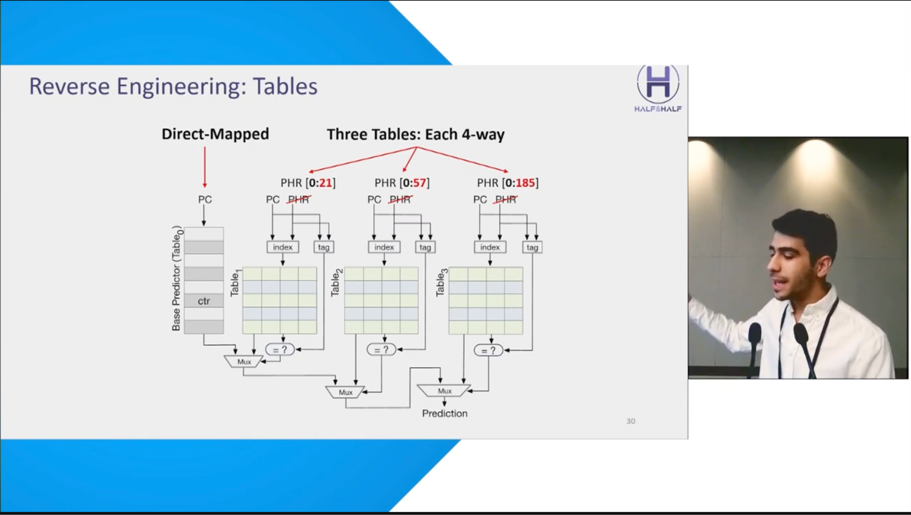
Half&Half: Demystifying Intel’s Directional Branch Predictors for Fast, Secure Partitioned Execution
Весьма продвинутый реверсинг Intel Skylake процессора.
Установлен: TAGE предиктор, 4-way associative.
https://youtu.be/sJaRHzIZ8M8?si=0BNzZTWHLY2euXlP

Slide 44
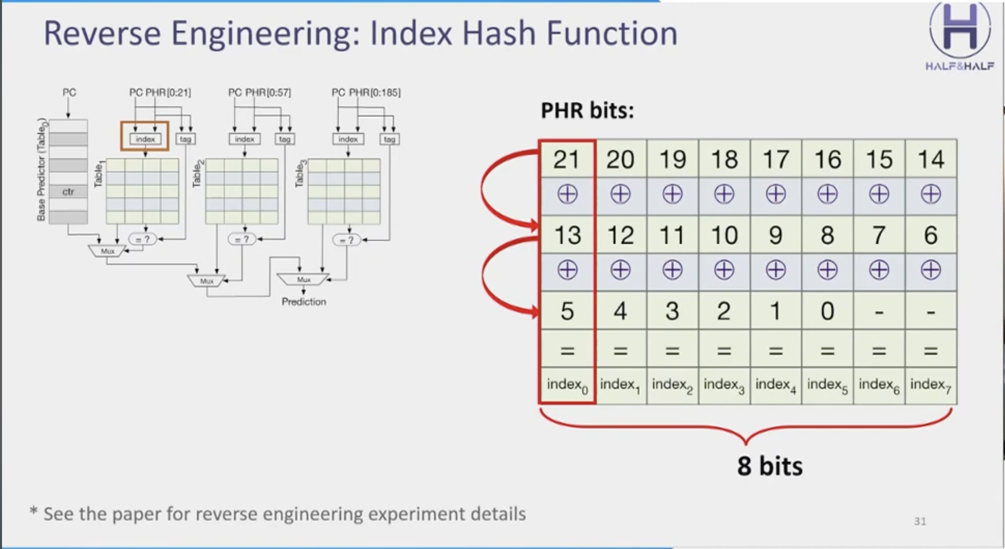
Half&Half: Demystifying Intel’s Directional Branch Predictors for Fast, Secure Partitioned Execution
Весьма продвинутый реверсинг Intel Skylake процессора.
Установлена: продвинутая хеш функция.
https://youtu.be/sJaRHzIZ8M8?si=0BNzZTWHLY2euXlP

Slide 45
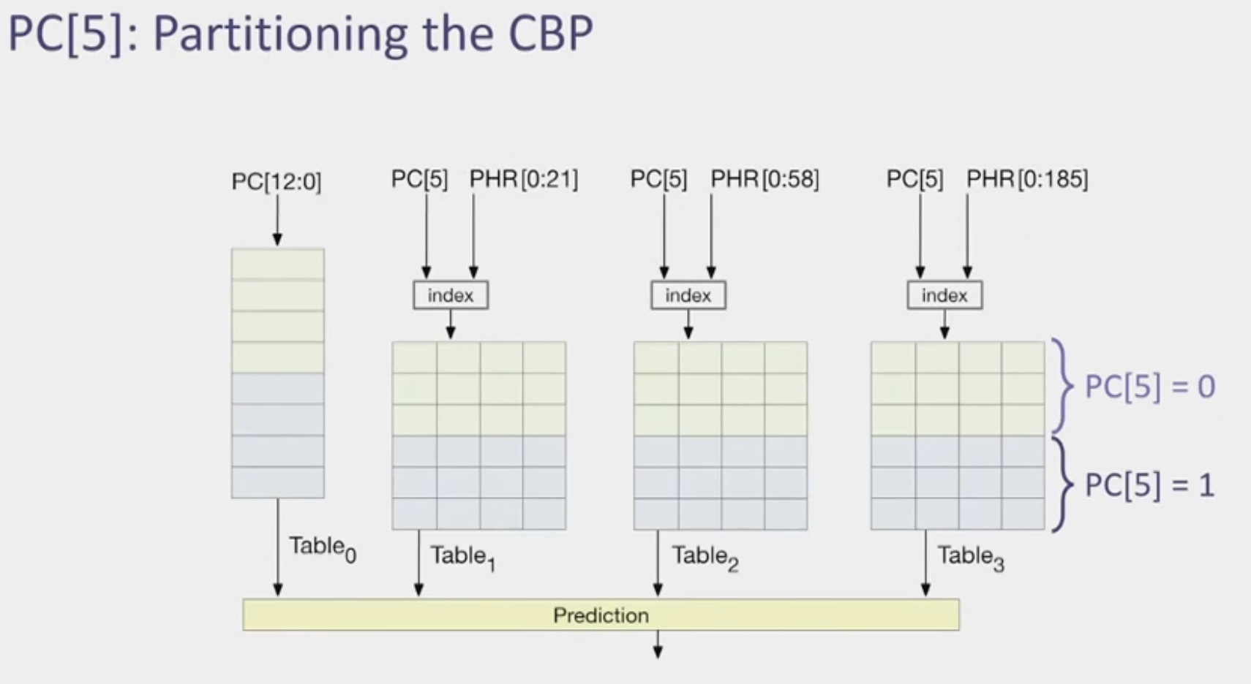
Half&Half: Demystifying Intel’s Directional Branch Predictors for Fast, Secure Partitioned Execution
Весьма продвинутый реверсинг Intel Skylake процессора.
Установлено: что бит 5 адреса делит таблицу на 2 части. Это усложняет атаки типа Spectre.
https://youtu.be/sJaRHzIZ8M8?si=0BNzZTWHLY2euXlP

Slide 46
И что же нам делать для производительности

Slide 47
Предикация (помогает компилятор)
Некоторые архитектуры поддерживают инструкции которые в зависимости от результата сравнения перед ней выполняются либо нет.
Мы преобразуем проблему: control flow -> data flow.
Intel:
cmp ax, dx => if (ax < dx)
cmovl ax, dx ax = dx;
Aarch64:
cinc X2, X0, X1, EQ => if (X0 == X1)
X2 = X1 + 1
else
X2 = X1
И еще куча таких инструкций!
Руками делать ничего не надо, компилятор эффективно это делает для вас.

Slide 48
Branchless programming
По теме branchless programming достаточно много информации. Здесь мы на ней не будем останавливаться.
Идея сводится к тому чтобы: заменить вычисление требующее бранча, на эквивалентное вычисление без.
Но результат может будет не лучше, ведь бранч предиктор обучается.
Положительная сторона - снижение интерференции в таблицах предикторов.
Хорошая новость - компиляторы умеют многие паттерны Branchless programming делать сами! Кстати LLVM умеет лучше ;-).
Перед использование УБЕДИТЕСЬ а оно вам ннада!?

Slide 49
Не боимся использовать циклы
Уж точно не надо вручную раскручивать циклы - оставьте это компилятору!
Если есть бранч в цикле - он скорее будет работать эффективнее, чем несколько раскопированных.

Slide 50
Небольшой пример из KasperskyOS
В нашу команду пришел запрос - плохо работает busy loop.
Сразу нашлись проблемы, неправильные [[likely]], [[unlikely]].
Повезло что несколько условий начали интерферировать на бранч предикторе. В экспериментах был проведен анализ счетчиков, и эксперименты с перемещением раскладки кода:
int fn(int a, int b) {
int res = 0;
asm volatile ("nop");
asm volatile ("nop");
asm volatile ("nop");
asm volatile ("nop");
if (a > b) //проблемный бранч
res = std::rand();
res = std::max(res, a);
return res;
}

Slide 51
Выводы!
Циклы ваши друзья! - на линейном коде предиктор не обучится, и будет много промахов.
Процессор достаточно “умен” чтобы подстраиваться под разные ситуации, но разные модели даже в одной архитектуре имеют разные возможности.
Если вы знаете что ваши данные достаточно рандомны, можно обратиться к branchless programming (но если вы уже убедились, что компилятор за вас это не сделал).
Старайтесь не делать для условия бранча дорогих операций - это может приводить к деградации предсказаний.

Slide 52
Финальные слова!
Много интересных алгоритмов осталось вне доклада, и их можно встретить в более ранних процессорах.
Тем не менее мы прошли по всему что сейчас используется.
Но развитие бранч-предикторов продолжается.
Исследователи в Championship in Branch Prediction (CBP) предлагают все новые варианты.
Индустрия хоть и с некоторым опоздание начинает внедрять эти наработки.

Slide 53



Спасибо!
Евгений Ерохин
Узнайте больше о KasperskyOS
1
Старший разработчик KasperskyOS
Telegram: @the_gabber
os.kaspersky.ru
Слайды

